Slide 1


Riscos à Segurança Hídrica e Sistemas de Acumulação
De Água como Instrumentos para Resolução de Conflitos de Uso e Segurança Hídrica
21 de Março de 2018

Slide 2
Sumário
Riscos à Segurança Hídrica
  Crise Hídrica do SE e NE do Brasil
    Possíveis causas: variabilidade climática, mudança climática, ação antrópica, super demanda
Importância dos Reservatórios Artificiais
  Aspectos Energéticos
    Benefício dos reservatórios
    Perda da capacidade de regularização
    Efeito da perda de regularização
Conflitos de Uso da Água e Segurança Hídrica
Conclusões e sugestões

Slide 3
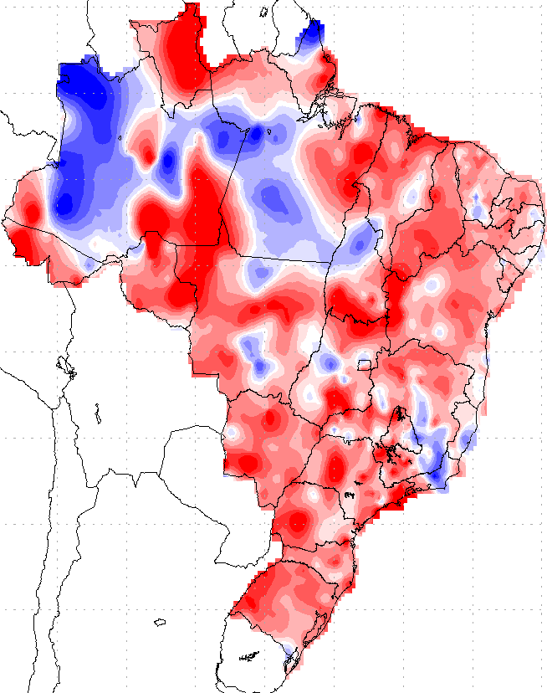
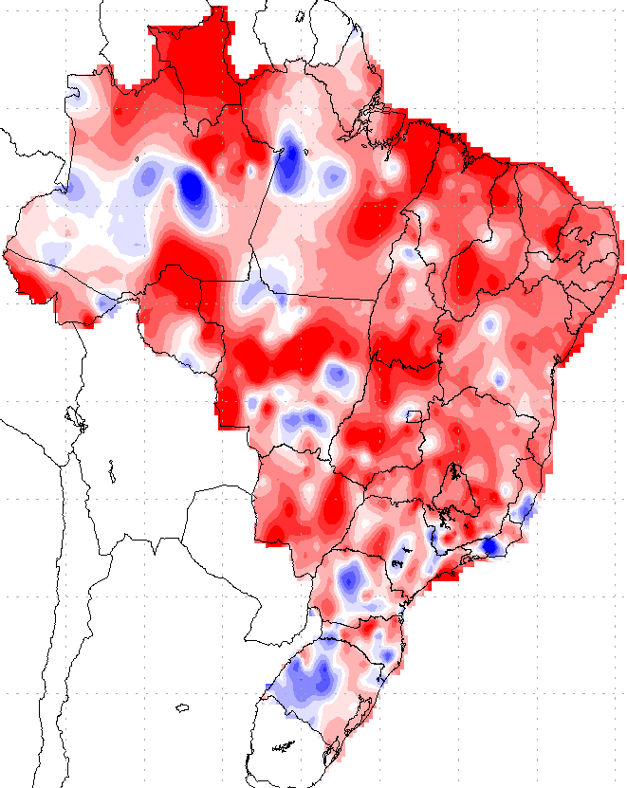
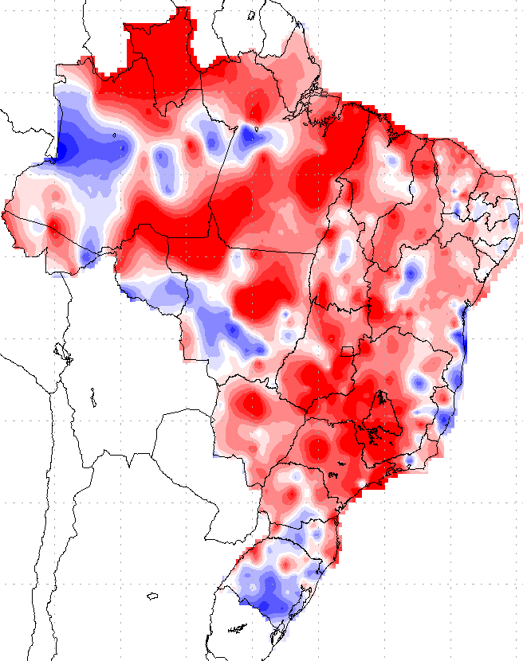
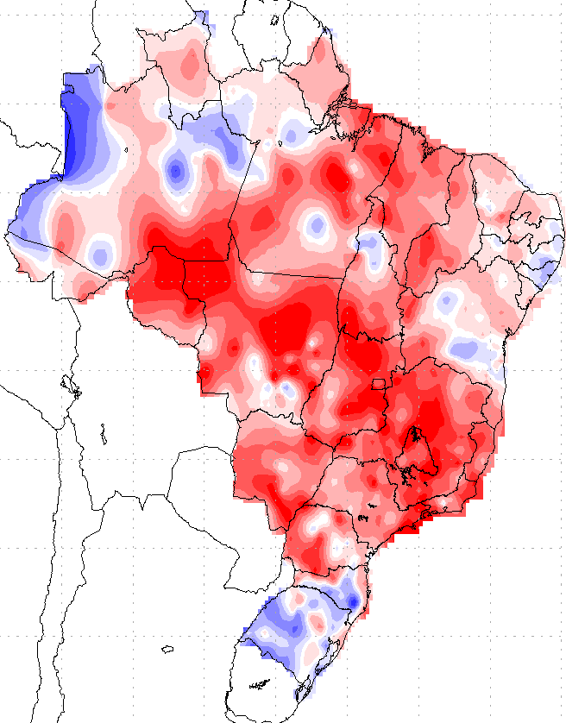
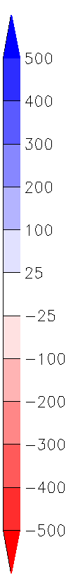
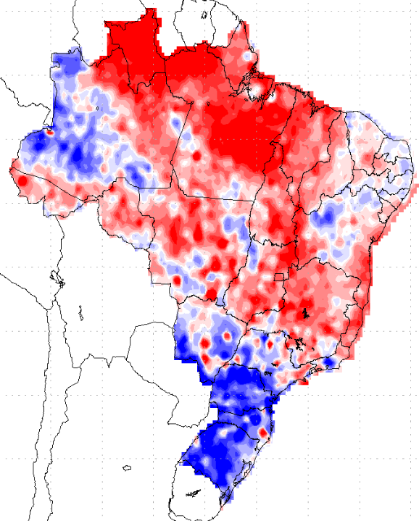
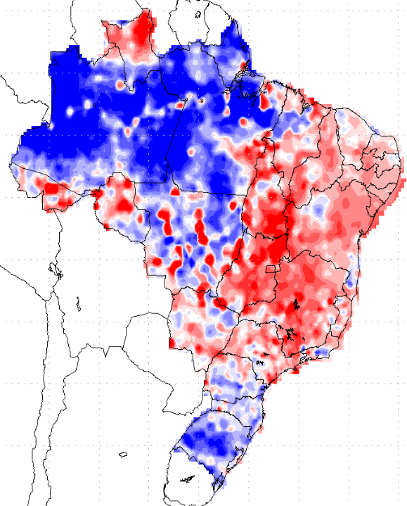
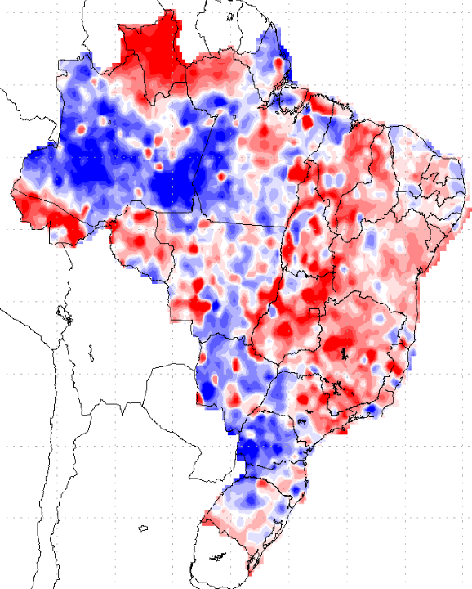
Crise Hídrica do SE e NE do Brasil
Variabilidade Climática – Anomalia de Precipitação
2011/2012
2012/2013
2013/2014
2014/2015
2015/2016
2016/2017
2017/2018

Slide 4
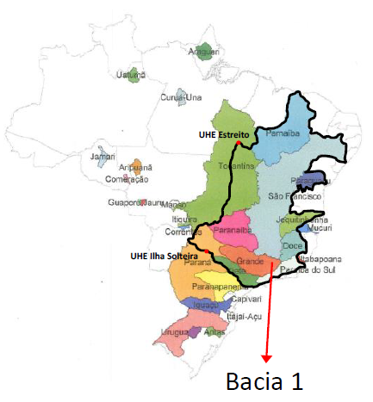
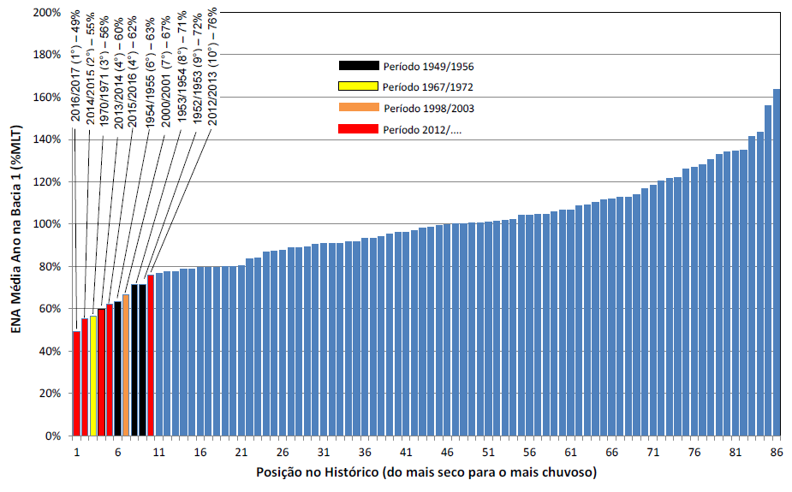
Crise Hídrica do SE e NE do Brasil
Variabilidade Climática – Anomalia de Vazão
Fonte: ONS

Slide 5
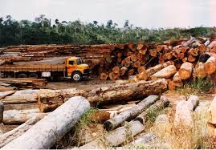
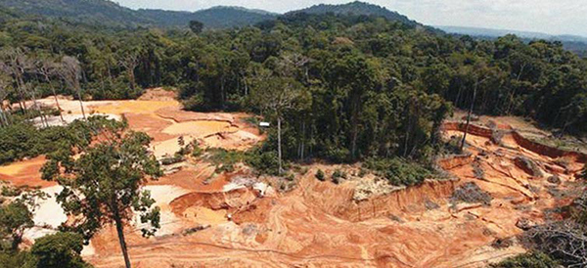
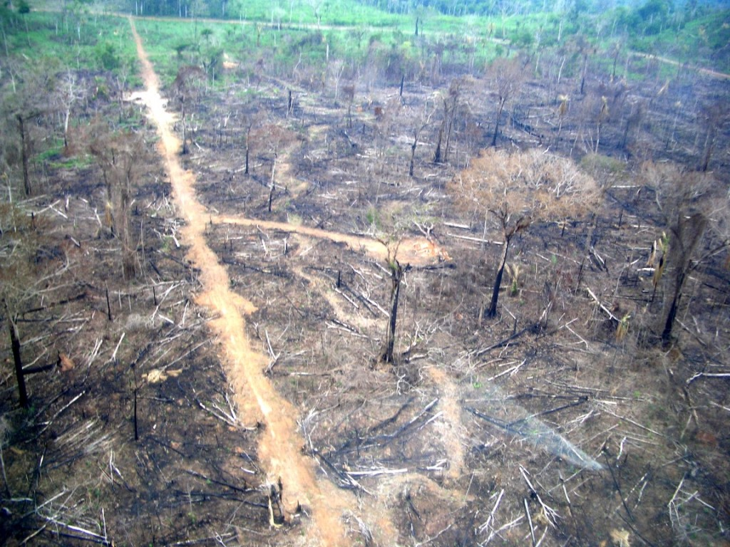
Ação Antrópica
Crise Hídrica do SE e NE do Brasil
Padrões diferentes de deflúvio anual a partir
da década de 70 na bacia do Paranaíba

Slide 6
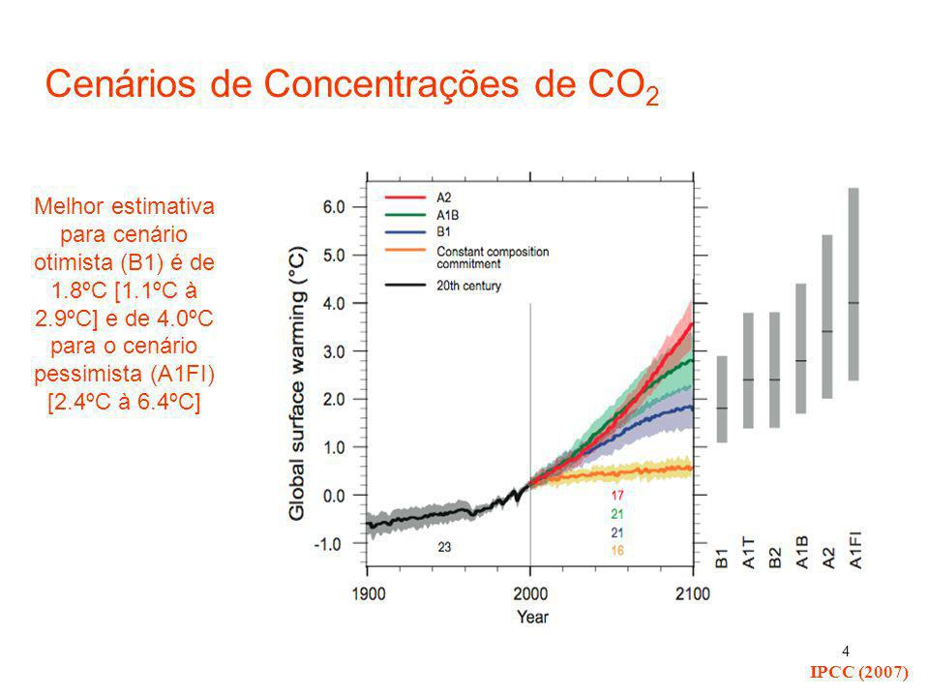
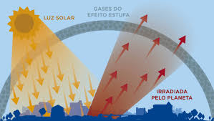
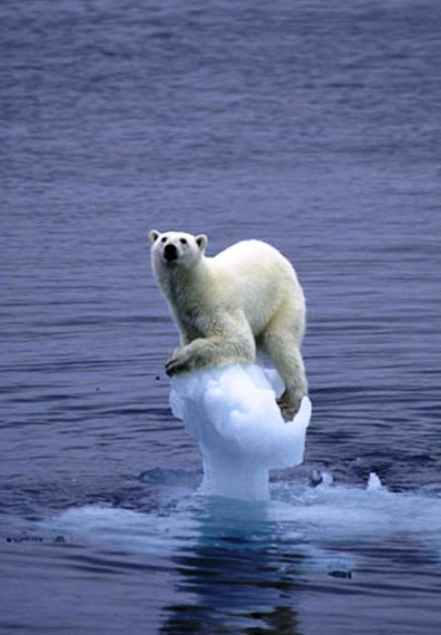
Efeito das Mudanças Climáticas?...
Crise Hídrica do SE e NE do Brasil
Padrões atípicos de distribuição espacial
e temporal da precipitação.
Ex. Belo Horizonte 2018

Slide 7
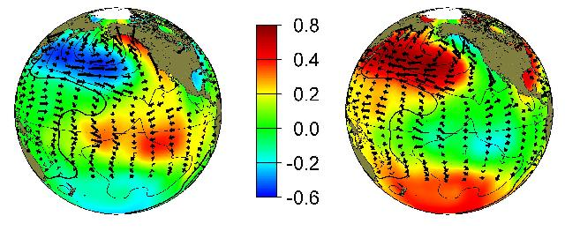
Oscilação (Inter)Decadal do Pacífico
Crise Hídrica do SE e NE do Brasil
Variabilidade Climática-Grandes teleconexões
A ODP representa uma correlação existente entre anomalias na Temperatura da Superfície do Mar do Pacífico e a pressão em superfície na região da baixa dos Aleutas, no Pacífico norte.
Fase Quente Fase Fria
Semelhanças e Diferenças com o El Niño Oscilação Sul
Característica | ODP | ENSO
Periodicidade | 20-30 anos | 6-18 meses
Sinal | Pacífico Norte | Pacífico Equatorial
Descoberta | 1996 | 1800

Slide 8
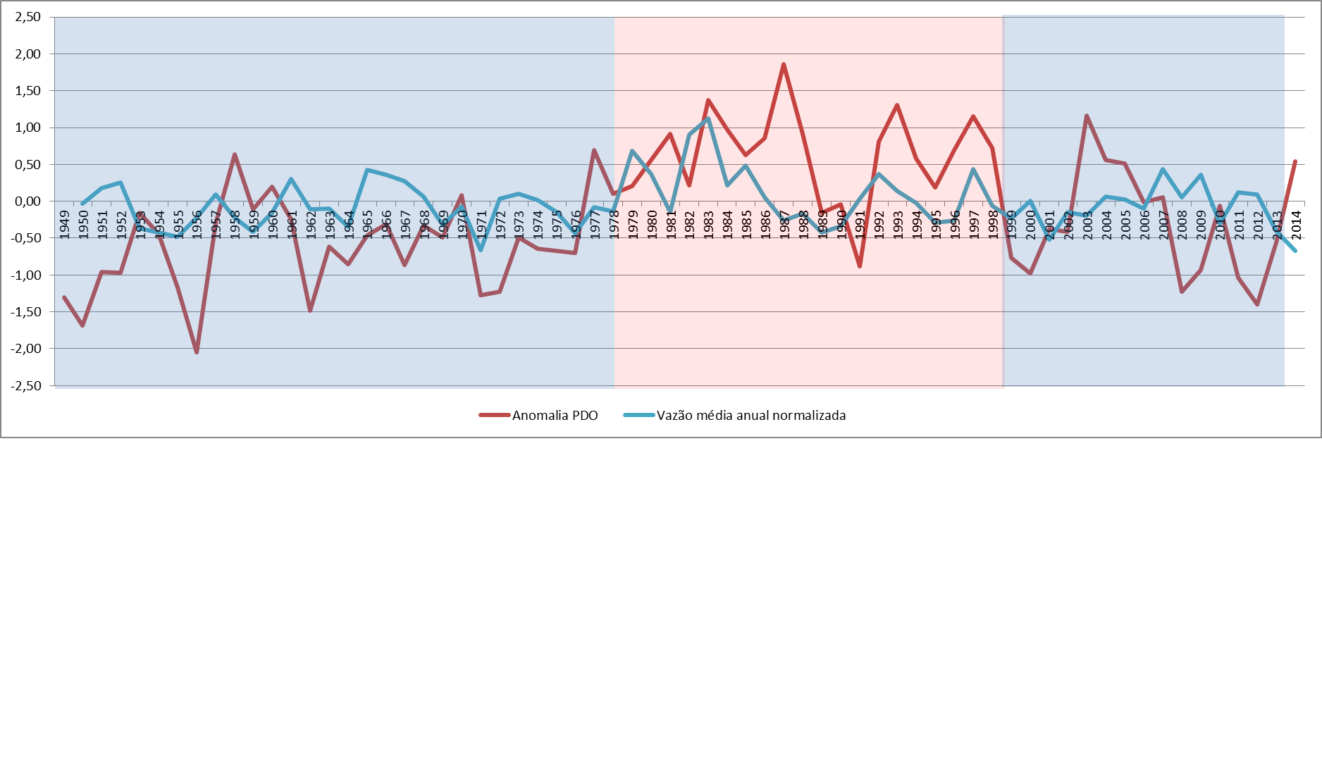
Efeito da ODP nas vazões da UHE Três Marias
Fase Fria
Fase Quente
Fase Fria
Efeitos | Fase fria 1 | Fase Quente | Fase fria atual
Vazão média do período em relação à média histórica | -9% | +15% | -9%
% de anos abaixo da média | 62% | 45% | 55%
Enchentes |  | Maiores cheias
Secas | Estiagens severas |  | Estiagens severas

Slide 9
Uso dos reservatórios
das hidrelétricas
• Os reservatórios do sistema hidrelétrico armazenam a água excedente nos períodos chuvosos para utilizá-la nos períodos secos ou mesmo em anos secos no futuro
Fonte: PSR

Slide 10
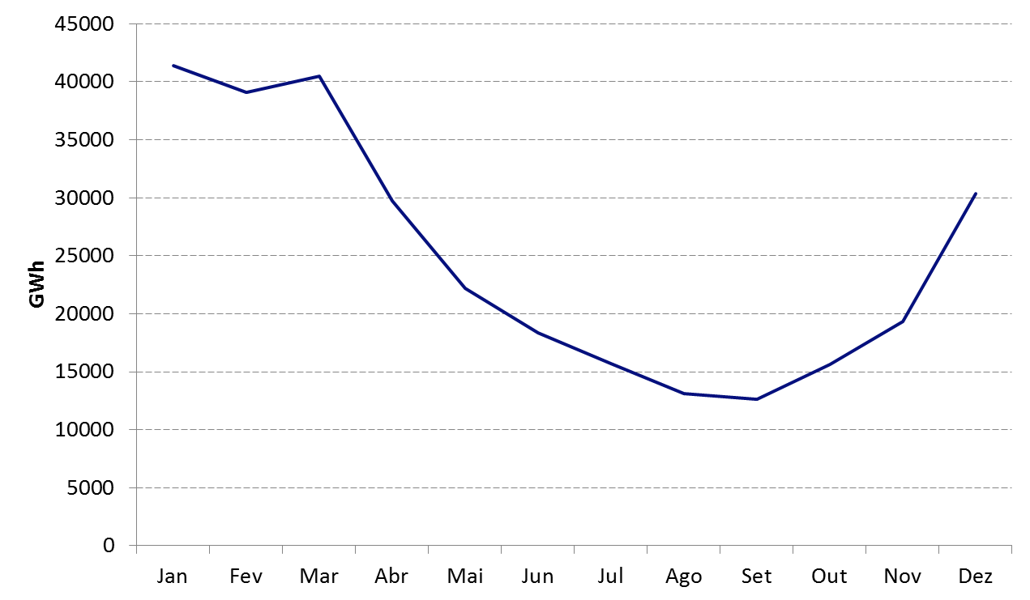
Média da energia afluente
mensal - Sudeste
A energia afluente no mês mais “molhado”
é 3,5 vezes maior do que a do mês mais
“seco”
Fonte: PSR

Slide 11
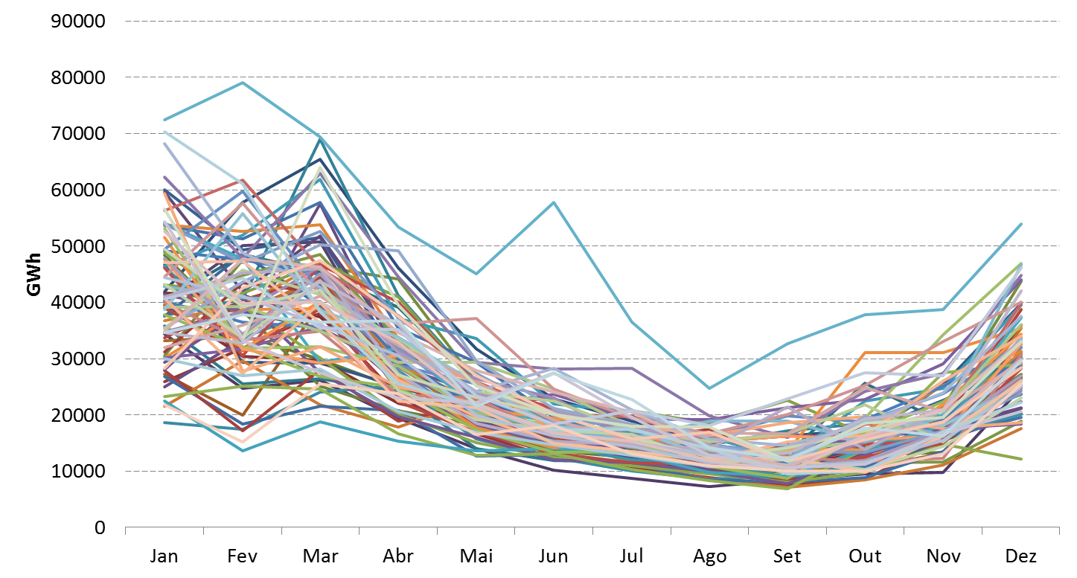
Energia afluente mensal
por série - Sudeste
Há uma grande variabilidade das vazões
mensais...
Fonte: PSR

Slide 12
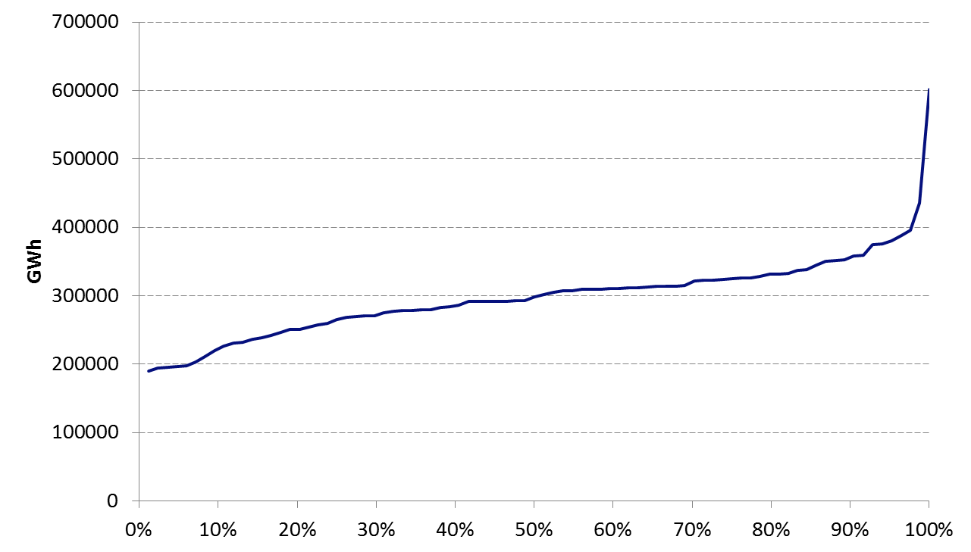
Distribuição de probabilidade
da EAF anual - SE
E também de ano
para ano...
Fonte: PSR

Slide 13
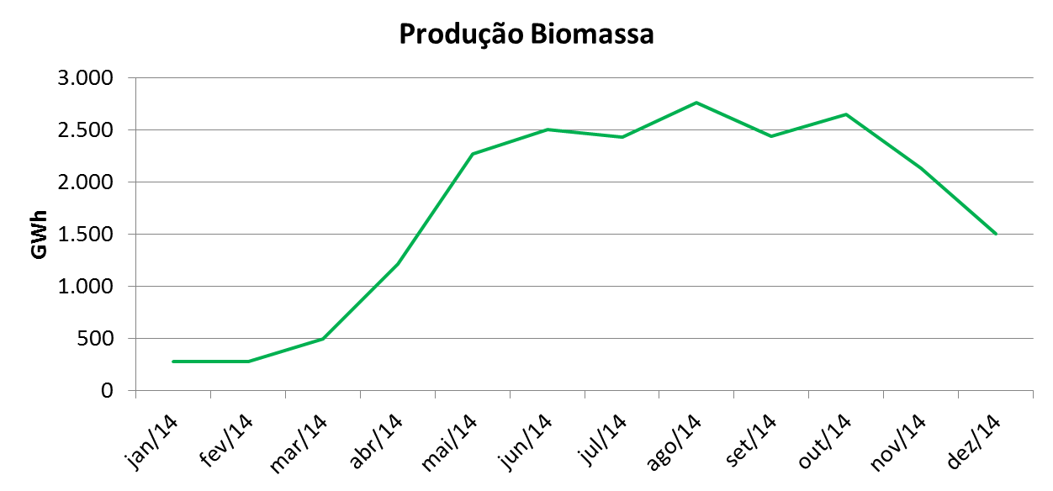
Benefícios da capacidade
de regularização (1/2)
Um dos benefícios desta capacidade de regularização é
reduzir substancialmente os gastos com combustíveis das
usinas termelétricas
• A capacidade de regularização hidrelétrica também viabiliza a
co-geração a partir da biomassa de cana de açúcar (bioeletricidade)
  – Embora a bioeletricidade só seja produzida no período de safra da
  cana de açúcar (maio a novembro na região Sudeste), as usinas
  hidrelétricas compensam esta variação sazonal da produção
Fonte: PSR

Slide 14
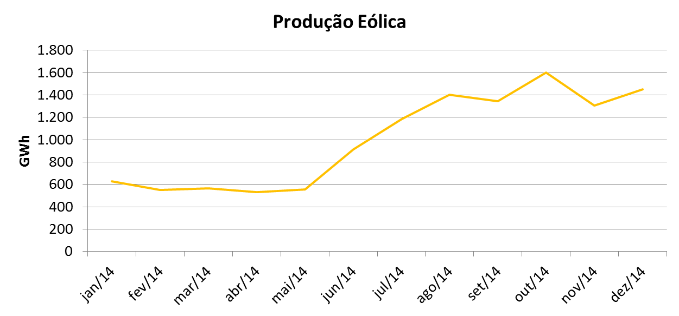
Benefícios da capacidade
de regularização (2/2)
De maneira análoga, os reservatórios “suavizam” as
variações da produção eólica no país
  – Nos países europeus, por exemplo a Alemanha, é necessário ter
  usinas térmicas de “backup” para compensar a variação do vento
• Em resumo, os reservatórios do sistema brasileiro, aliado à
rede de transmissão, correspondem a “armazéns de
energia” que acumulam água, cana de açúcar, gás e outros
energéticos
Fonte: PSR

Slide 15
Perda da capacidade
de regularização
Os três maiores novos projetos hidrelétricos do país – Santo
Antônio e Jirau, no Rio Madeira, e Belo Monte, no Xingu,
totalizando mais de 8 mil MW médios de energia firme, são
usinas “a fio d’água”
• Esta tendência da construção de usinas a fio d’água não
resulta de uma otimização econômica dos projetos, e sim de
restrições socio-ambientais
• Como conseqüência destas restrições, a capacidade de
regularização do sistema hidrelétrico brasileiro será
substancialmente reduzida nos próximos anos
Fonte: PSR

Slide 16
Características da Matriz
contratada até 2017
Novos projetos não possuem reservatórios
Dificuldade crescente de licenciamento ambiental de novos projetos hidrelétricos (região da Amazônia)
Perda da capacidade de regularização plurianual
Produção hidrelétrica se torna cada vez mais dependente das afluências, que resultam das chuvas
  Redução gradativa da regularização plurianual
Plano Decenal 2026
Necessidade de alterar perfil da Matriz de Energia Elétrica
3,14
2001
2005
2010
2015
2017
2026
FONTE :ONS
Notes:
16

Slide 17
Efeito da perda de capacidade
de regularização
A perda de capacidade de regularização hidrelétrica tem sido
compensada pela construção de mais usinas termelétricas
– A razão é que as termelétricas são necessárias para suprir a demanda
que já não pode ser atendida por energia hidrelétrica transferida dos
períodos úmidos para os secos
• Isto resulta em maiores níveis de emissão
– Nível de emissão em 2010: 22 tCO2/GWh de consumo
– Nível de emissão em 2020: 72 tCO2/GWh de consumo
A perda de 10 pontos percentuais na capacidade de
regularização levará a um aumento de 230% na emissão
unitária
Isto equivale a um aumento de 23% nas emissões para cada
1% de perda de capacidade de regulação
Fonte: PSR

Slide 18
Plano Decenal de Expansão
de Energia 2026
Fonte: EPE

Slide 19
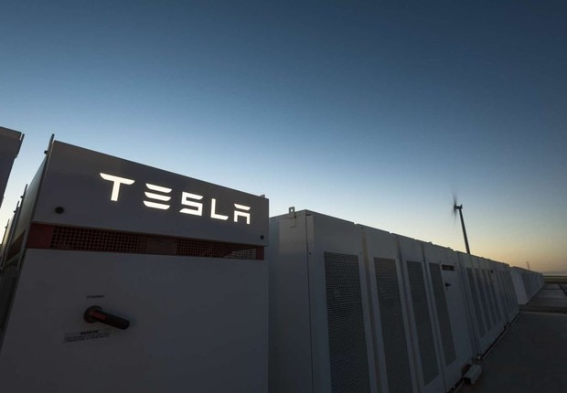

Novas tecnologias...
Novas tecnologias de armazenamento de energia, juntamente
com as fontes eólicas e solar irão revolucionar o setor elétrico
mundial!
Tesla constrói a maior bateria do mundo em menos de 100 dias
Unidade é instalada em rede na Austrália e pode fornecer energia para 300 mil domicílios por até uma hora

Slide 20
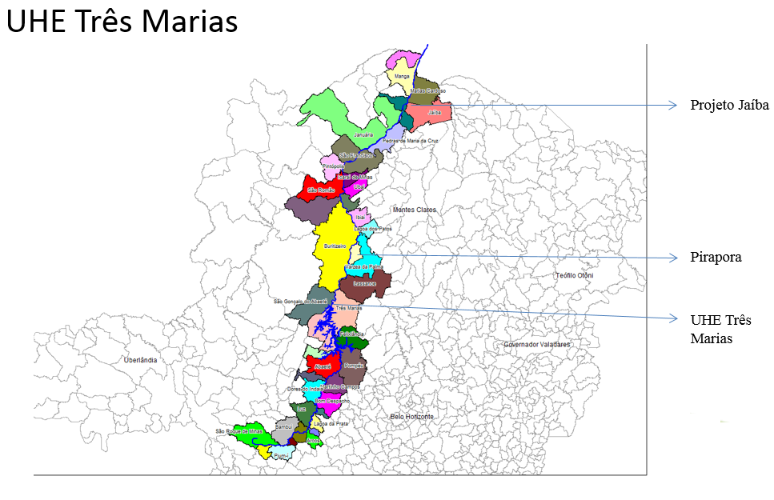
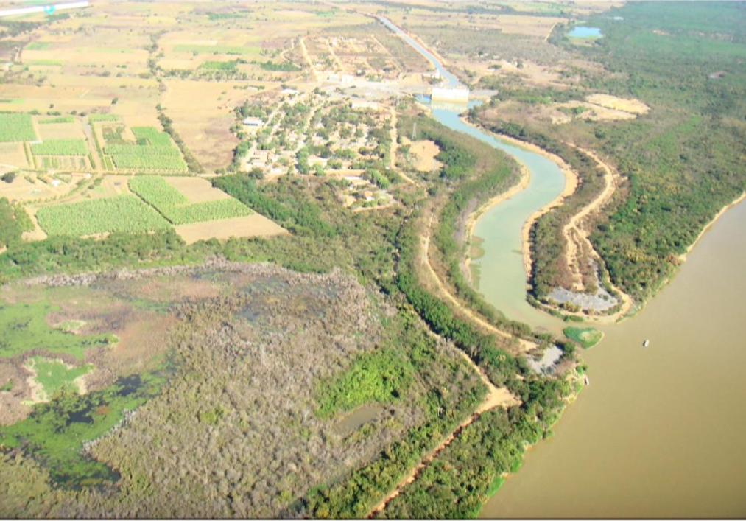
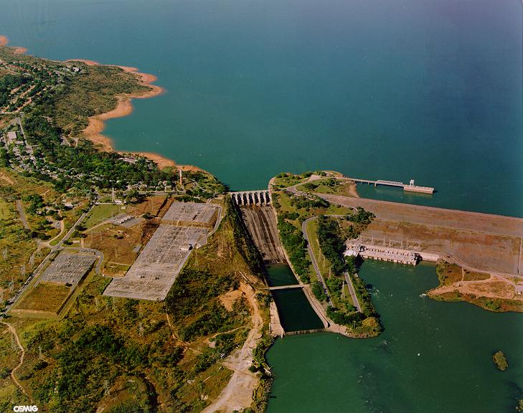
Reservatório Artificial
Caso positivo de gestão de múltiplos usos
Projeto Jaíba
Capacidade para 80m3/s
Produz 50% das sementes do Brasil
Necessidade: manter cota mínima na tomada d’água
Para bombeamento até os canais de irrigação
Volume útil do reservatório (m³):
19,5 bilhões
Volume morto do reservatório (m³):
4,3 bilhões
Cota do vertedor: 29% de VU
NA Min Verificado: 2,57%(2014)
6 anos de crise, sem restrição de usos múltiplos
Gestão colegiada cuidadosa da água
Não possuir válvula de fundo

Slide 21
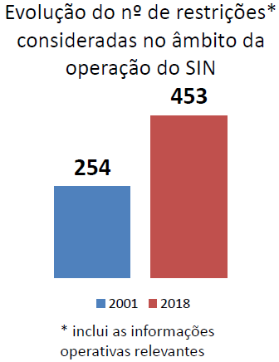
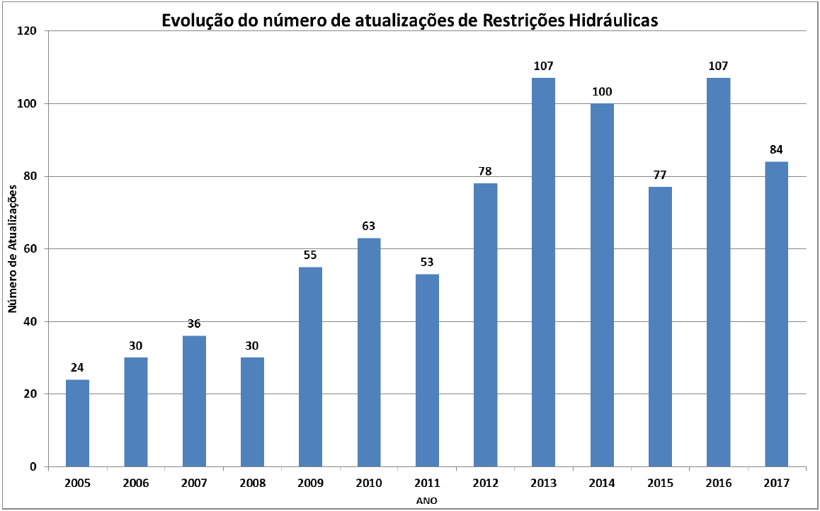
Aumento de restrições
• Aumento de restrições de usos múltiplo da água e de condicionantes ambientais
Fonte: ONS

Slide 22
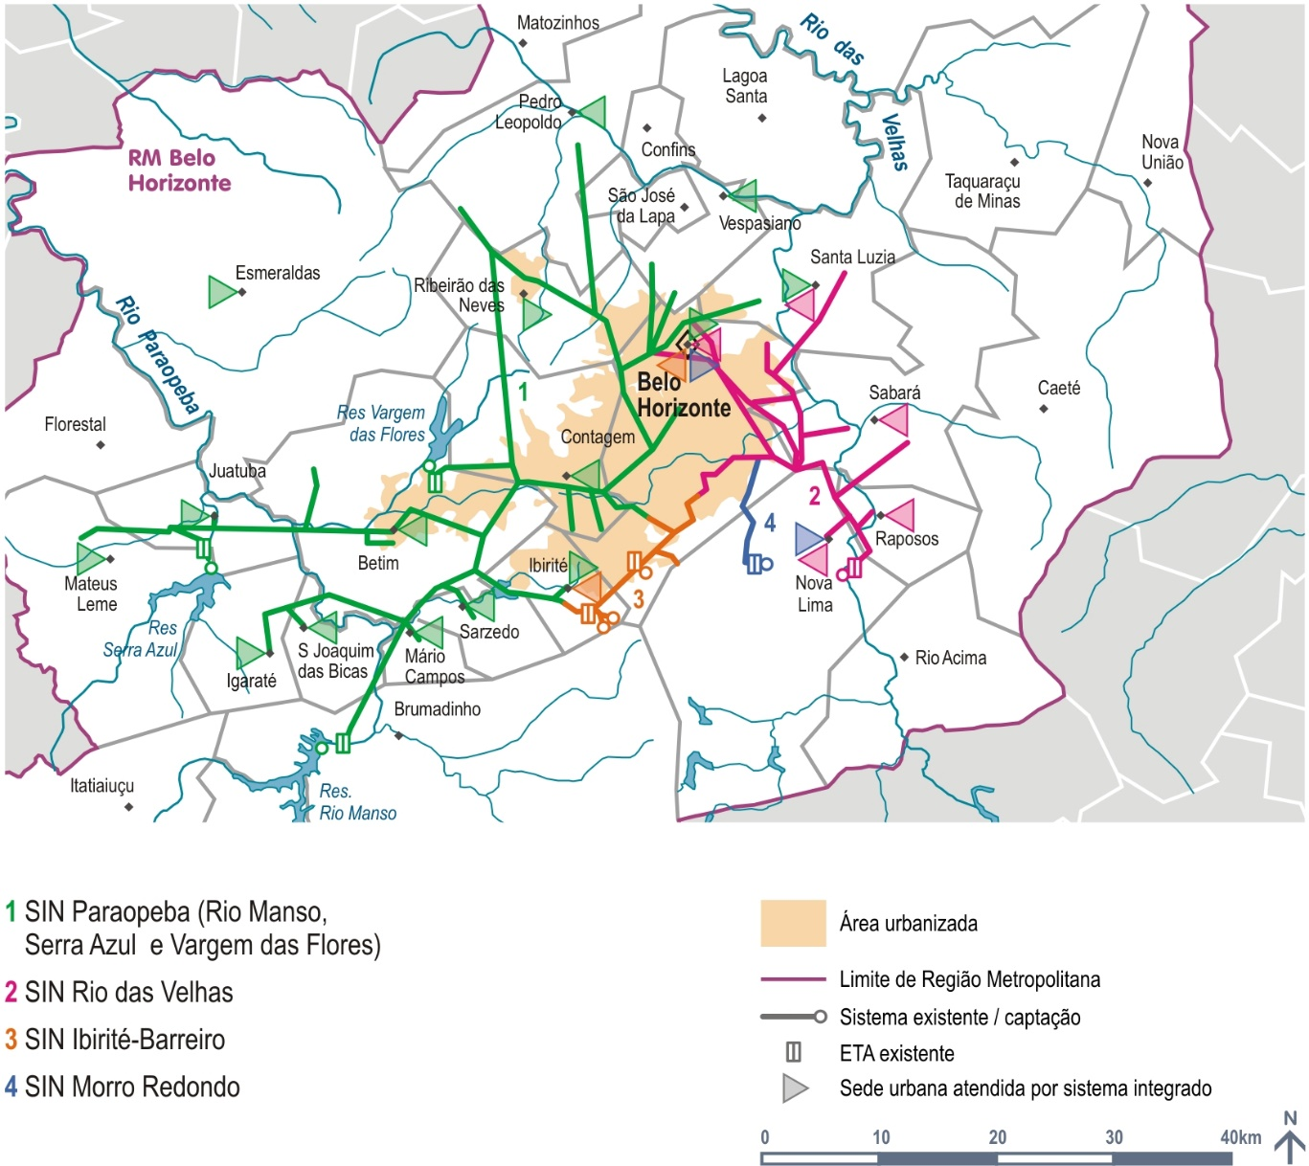
Caso do Abastecimento de Água
Da Cidade de Belo Horizonte
Reservatório ‘‘Verde’’ não é solução para este caso
1,5 m³/s
Demanda:
16 m³/s
Demanda:
8 m³/s
Solução: Aumento de reservatórios!!!

Slide 23
Conclusões
• Reservatórios de acumulação do SEB são importantes para inserção de fontes sazonais como biomassa e eólica
• Os reservatórios de acumulação incorporam constantemente um grande número de outras demandas propiciando a viabilização de diversos outros usos da água
• A perda de capacidade de regularização hidrelétrica devido à restrições à usinas com reservatórios foi compensada pela construção de mais usinas termelétricas
• Novas fontes de geração e novas tecnologias trarão significativas mudanças no setor elétrico – bacia do São Francisco já tem os usos múltiplos como prioridade
Reservatórios de Hidrelétricas
Reservatórios de Múltiplos Usos

Slide 24
Marcelo de Deus Melo
mdeus@cemig.com.br
OBRIGADO!

